Slide 1

Формирование гражданских позиций средствами волонтерской городской программы воспитания и дополнительного образования «Фабрика добра»
Координаторы программы:
Кострыгина Екатерина Юрьевна
Шипилова Наталья Витальевна

Slide 2

Цель программы:
развитие волонтерского движения среди школьников г. Томска

Slide 3
*социальное волонтерство (добровольческая деятельность, направленная на помощь взрослым и детям, нуждающиеся в особом внимании);
*профилактическое волонтерство (добровольческая деятельность, направленная на пропаганду здорового образа жизни, спорта, профилактику вредных привычек);
*патриотическое волонтерство (добровольческая деятельность, направленная на патриотическое воспитание и сохранение исторической памяти)

Slide 4

Программа включает
II этапа:
Подготовительный этап
Практический этап

Slide 5
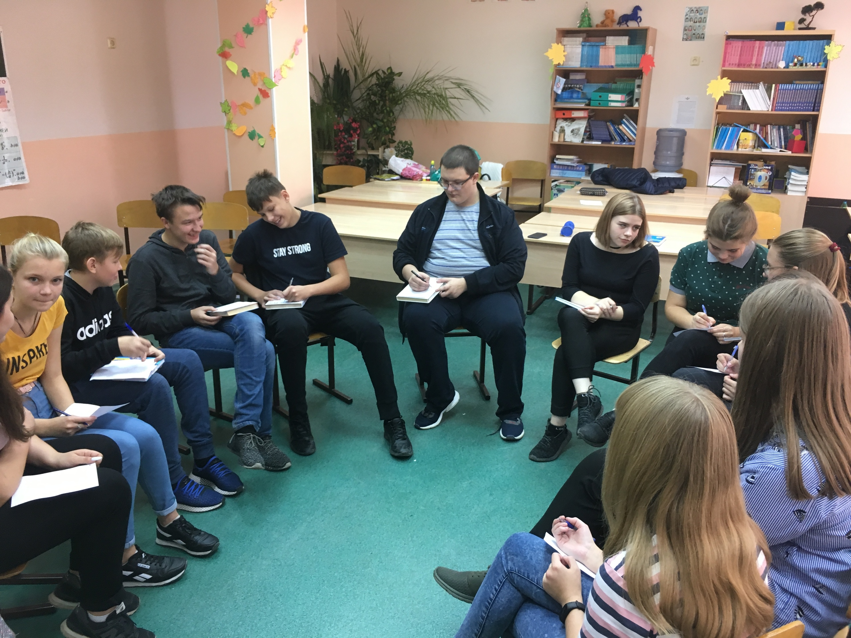
Подготовительный этап
«ИнтерАктив» (коммуникативный тренинг)
«DreamTeam» (тренинг на командообразование)
«Ораторское искусство»
(тренинг публичных выступлений)

Slide 6
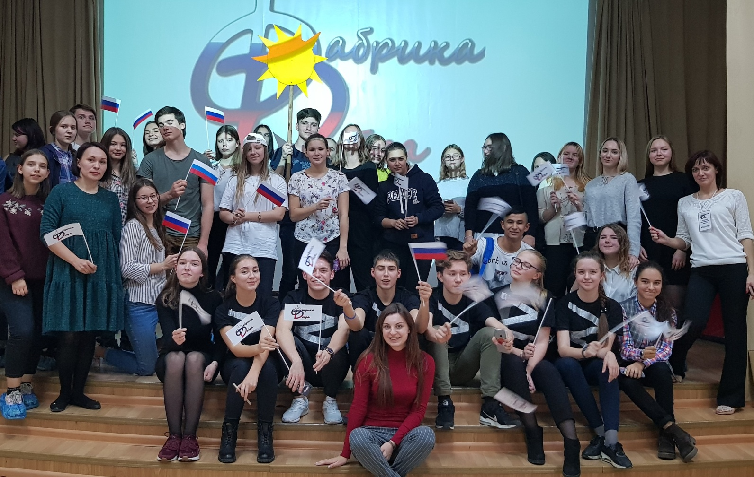
Практический этап
Информационная акция
Игровая программа
Флешмоб

Slide 7
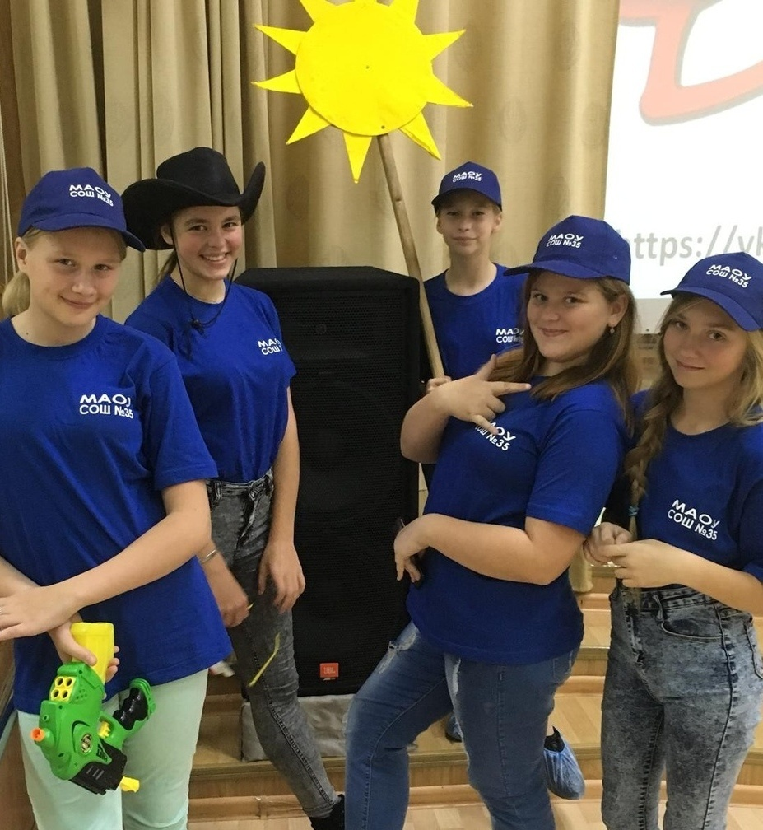
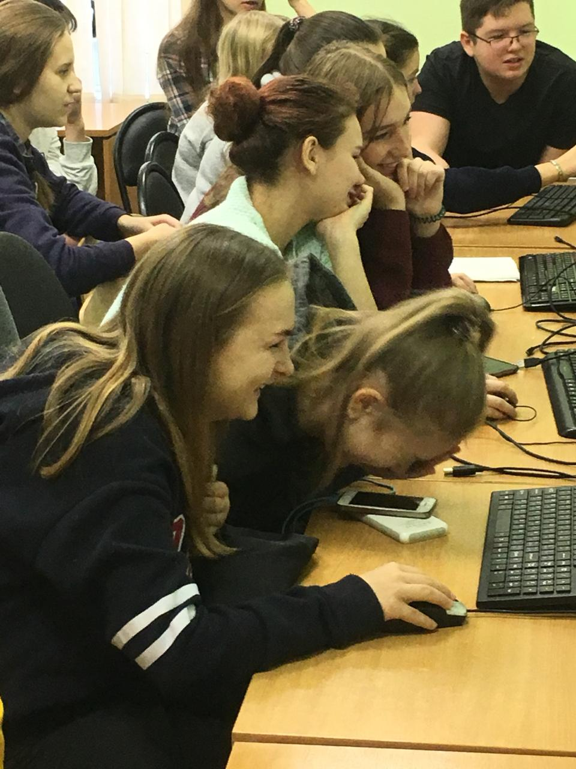
МЫ УЧИМСЯ

Slide 8



Slide 9
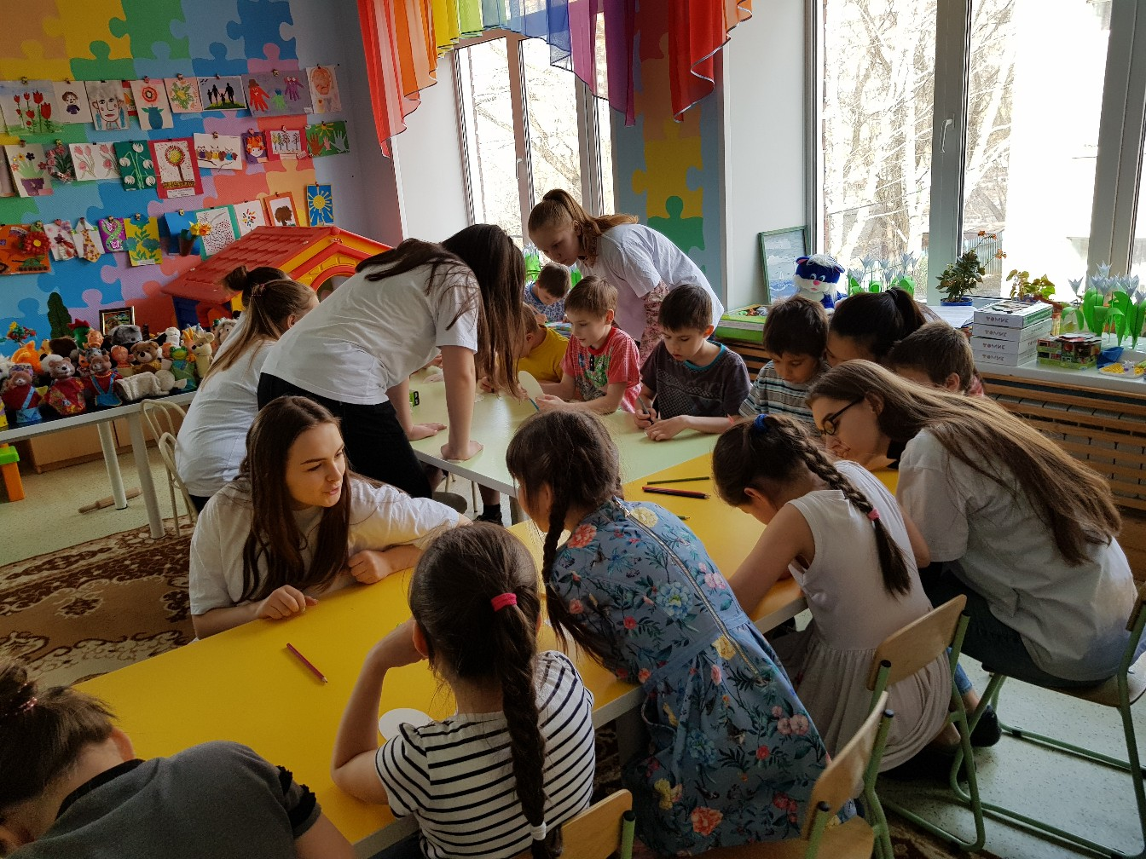
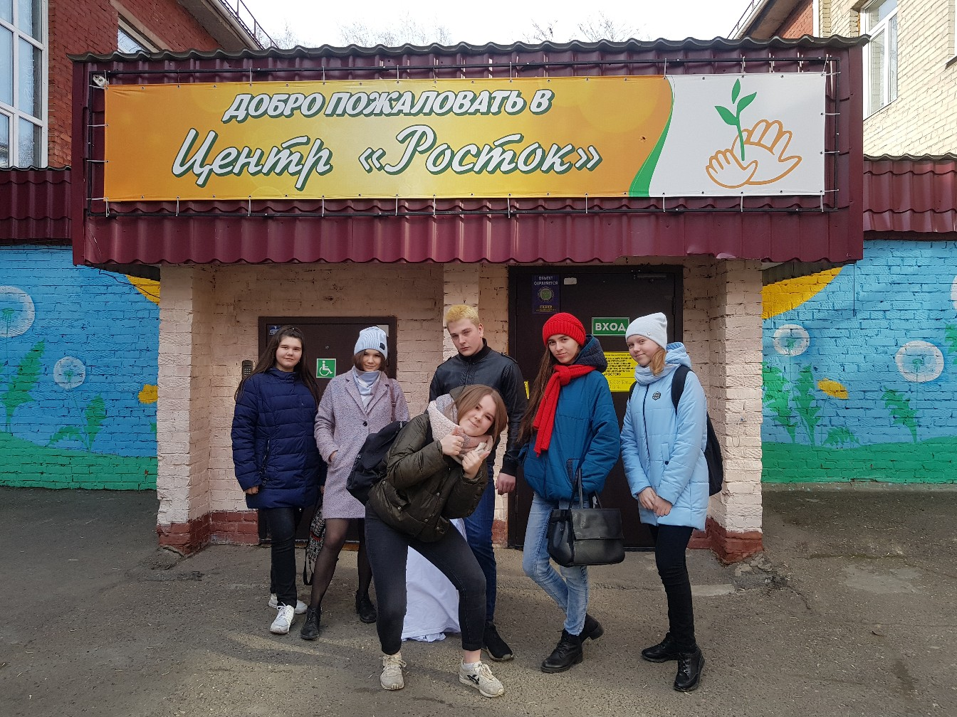
МЫ В ДЕЛЕ
«Игровые программы»

Slide 10
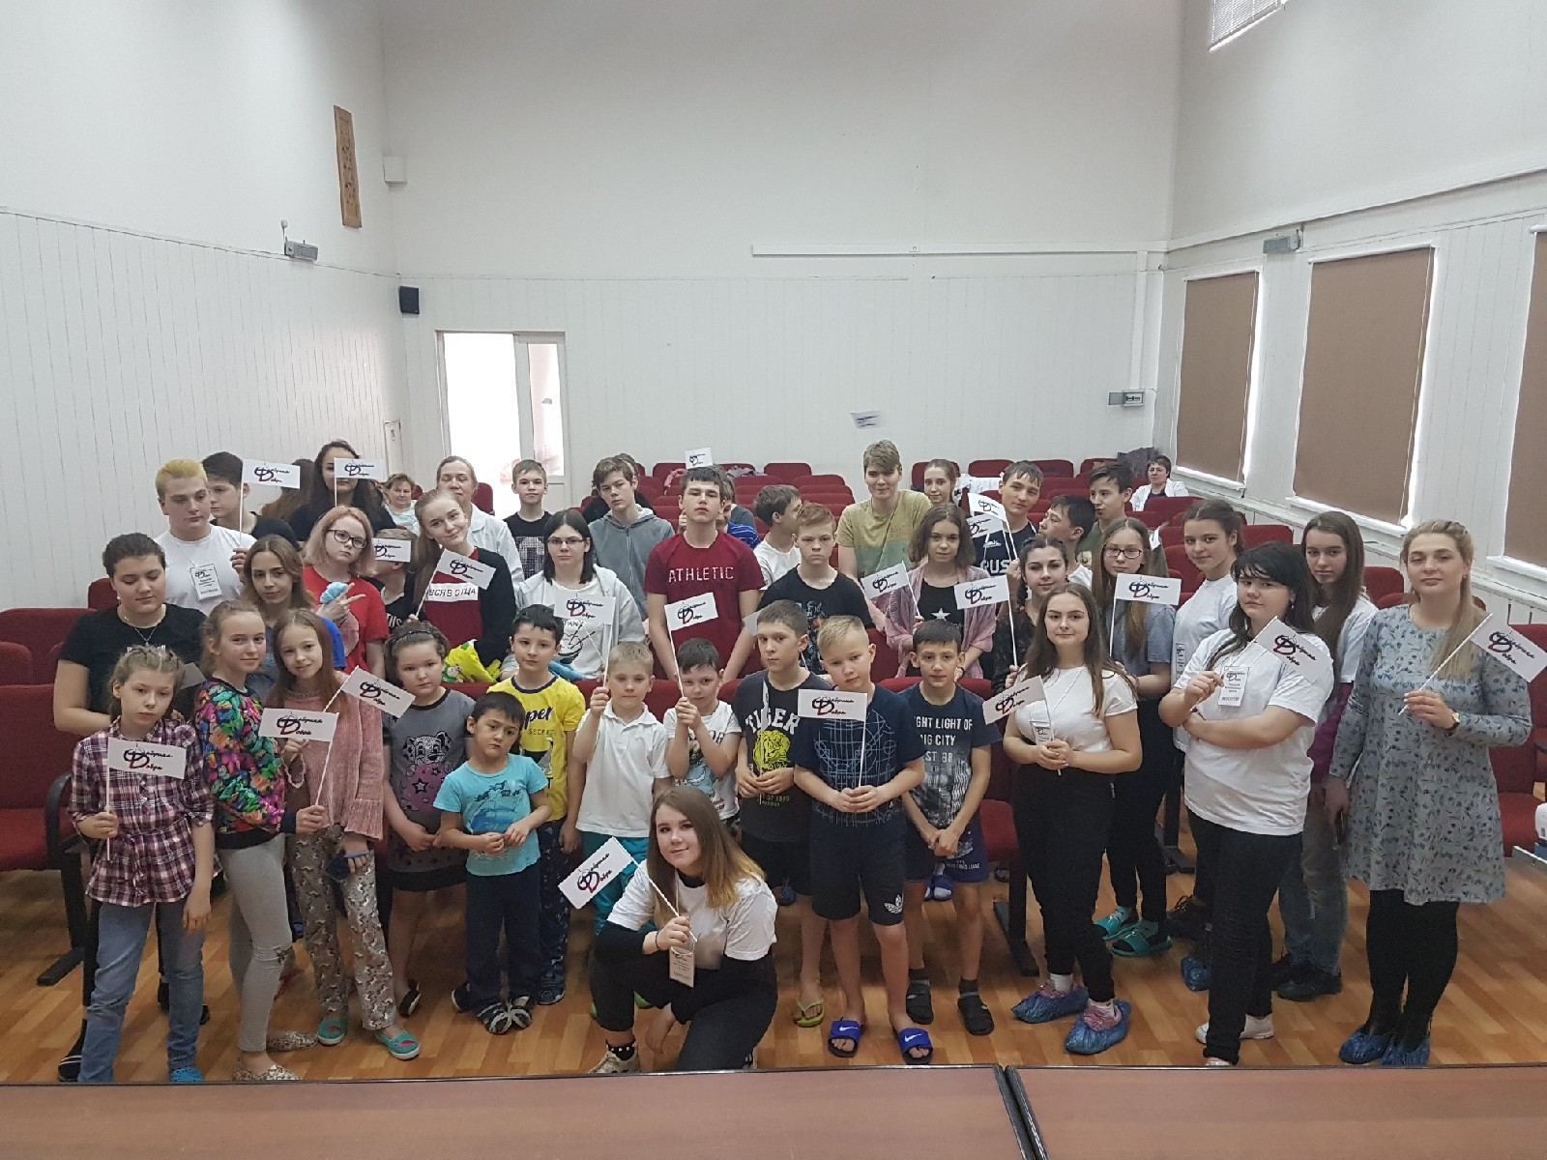

Slide 11
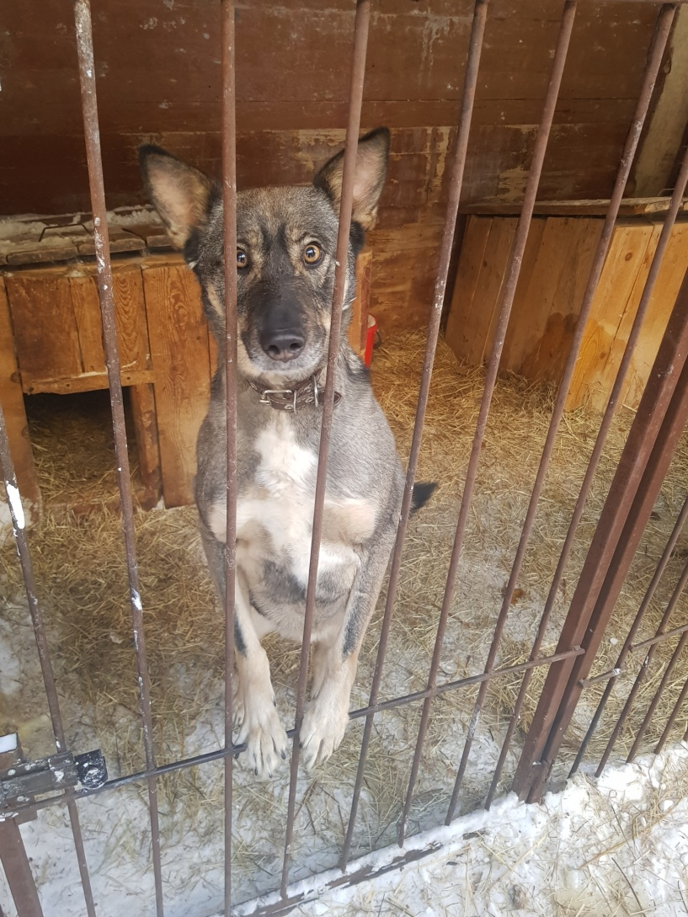
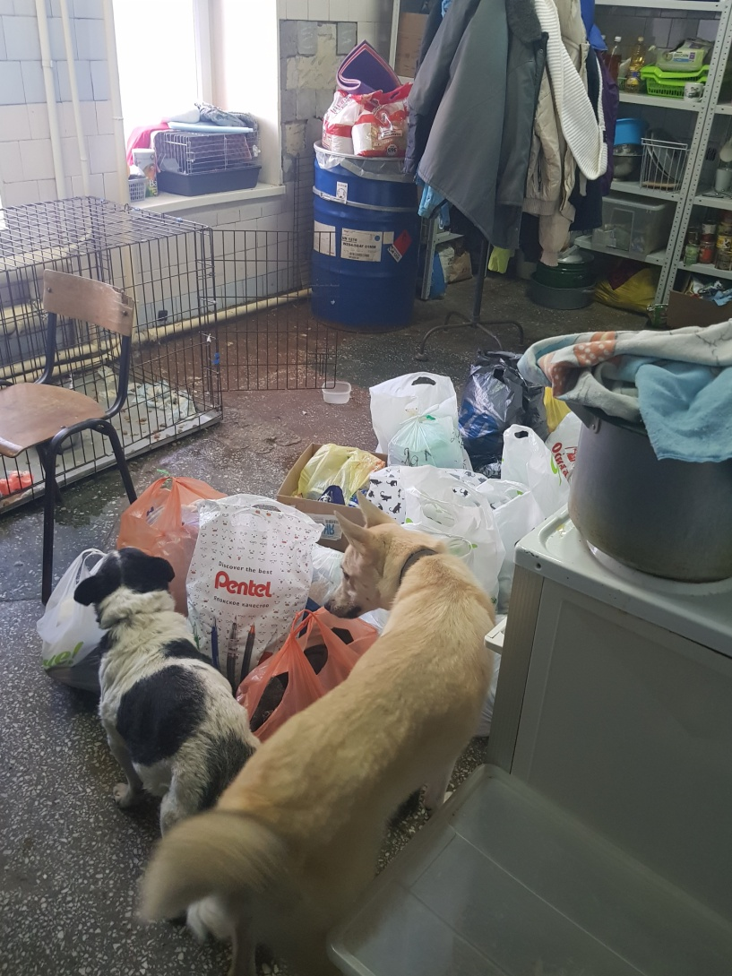
«Информационная акция»

Slide 12
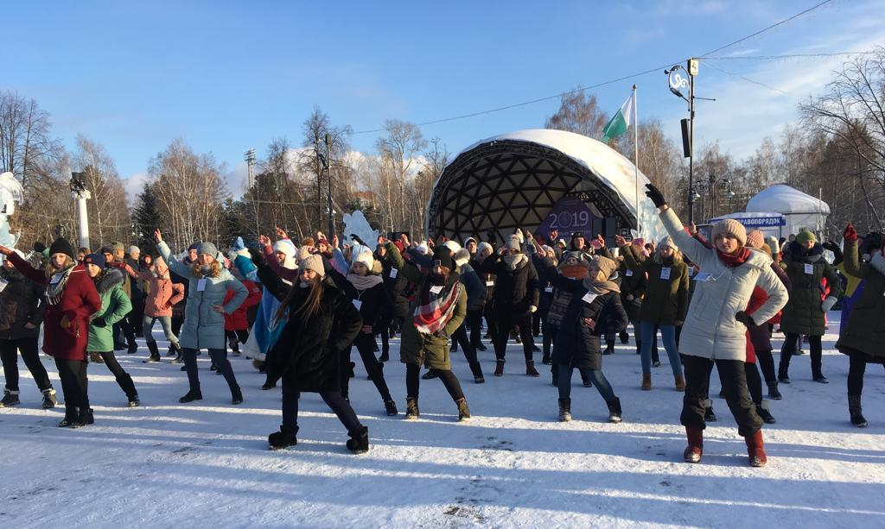
«Флешмоб»

Slide 13
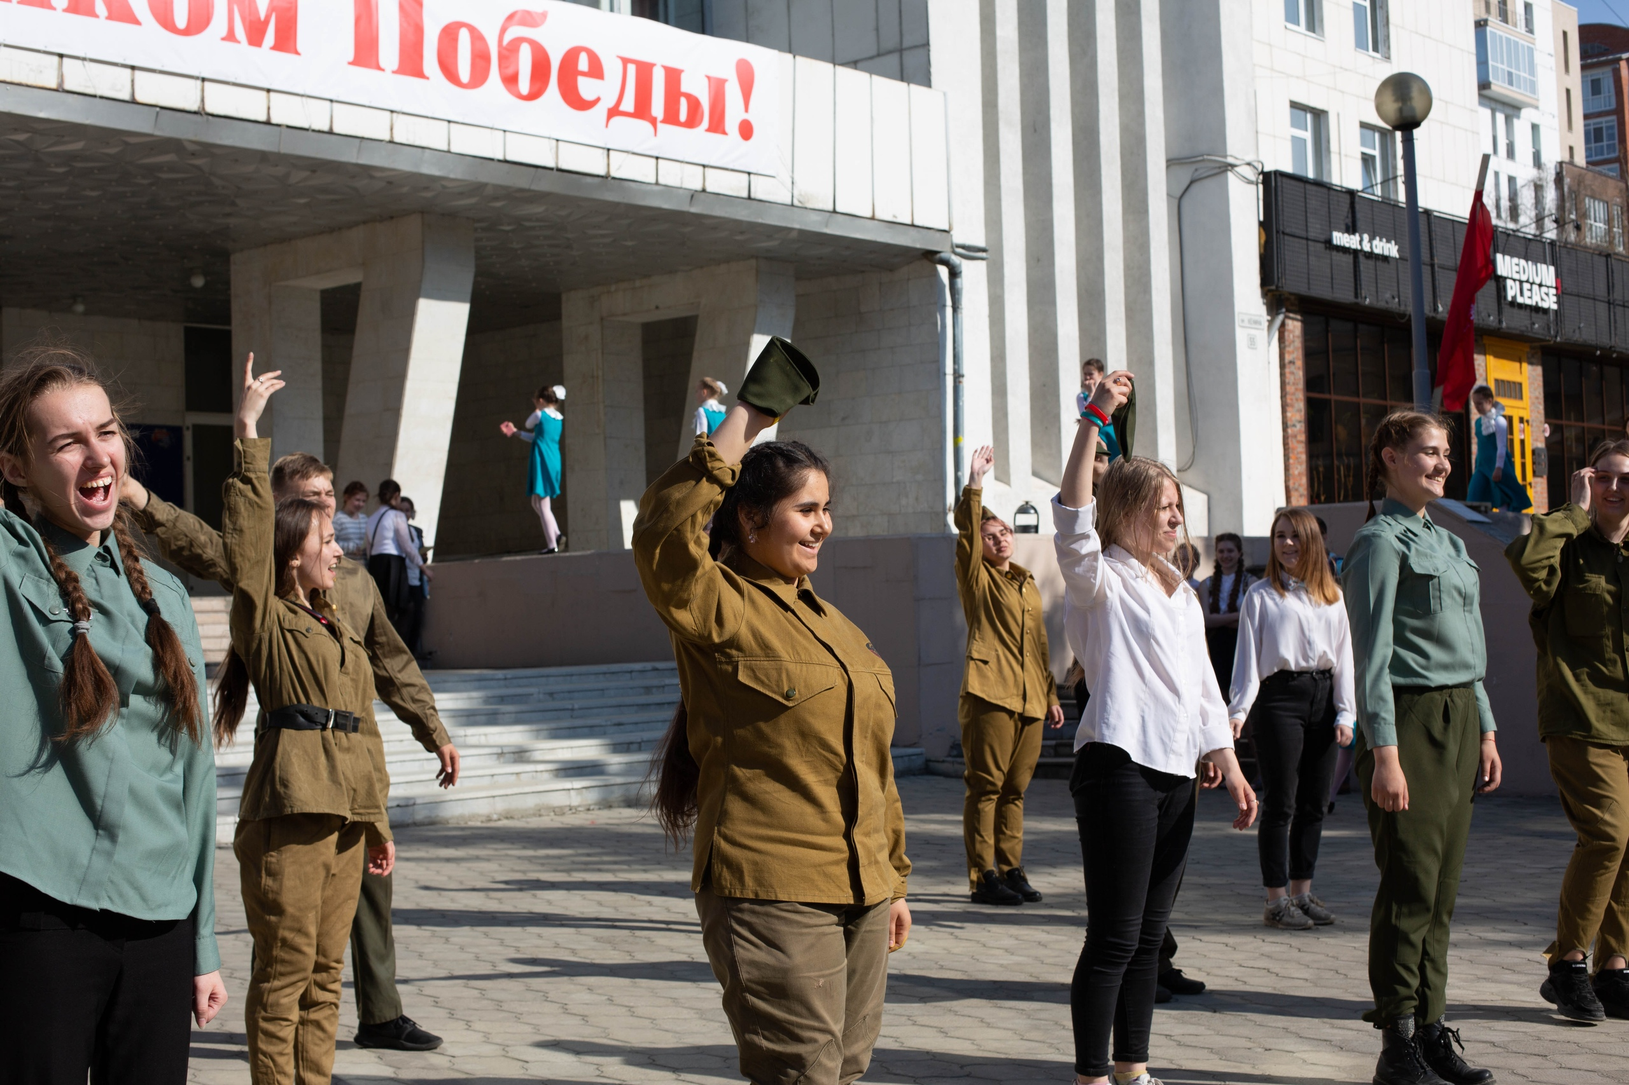

Slide 14
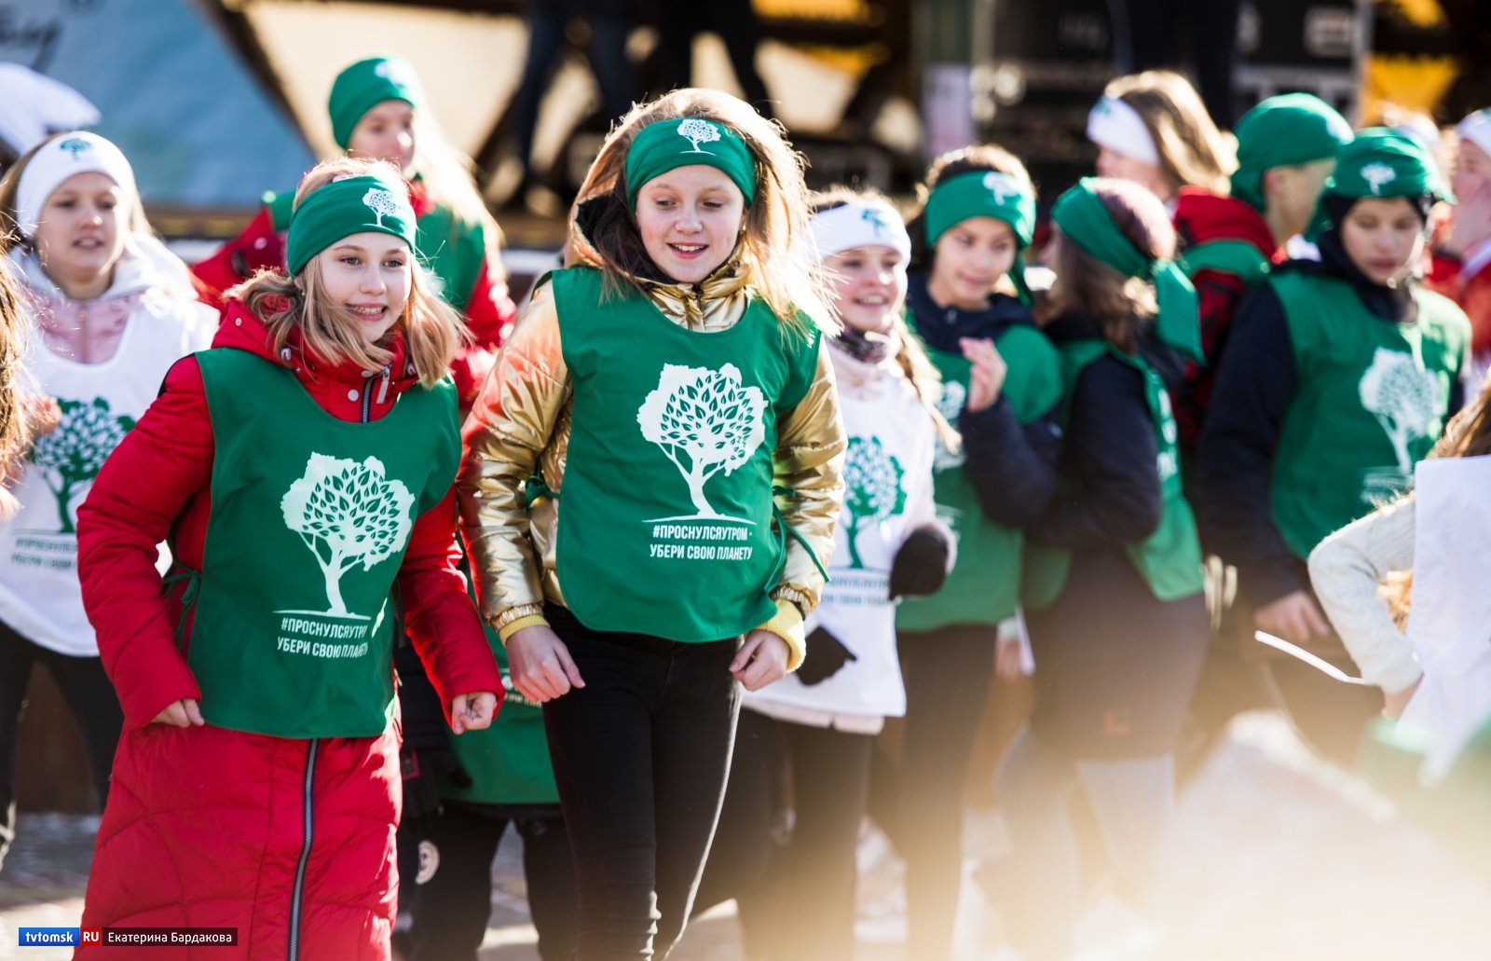

Slide 15
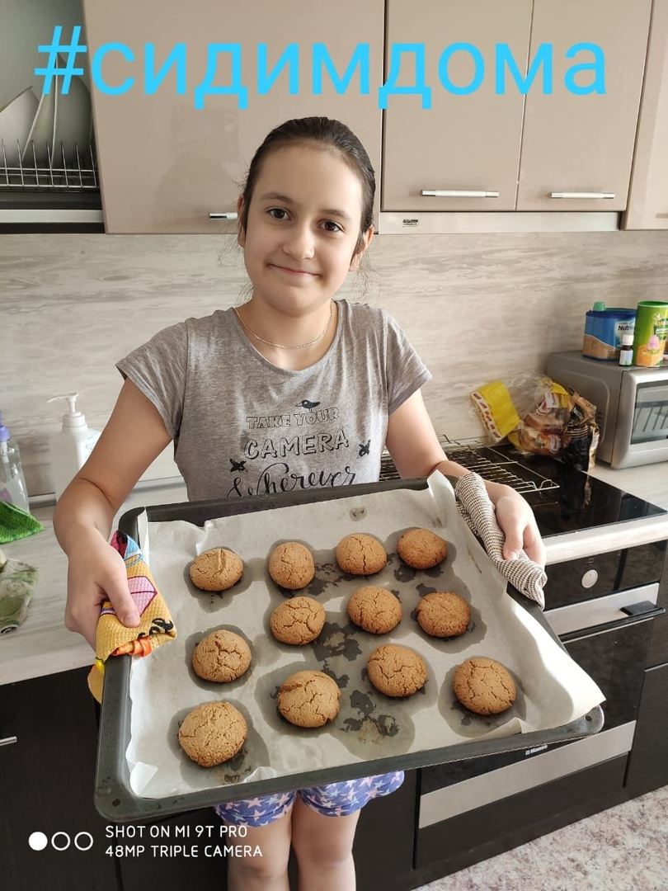
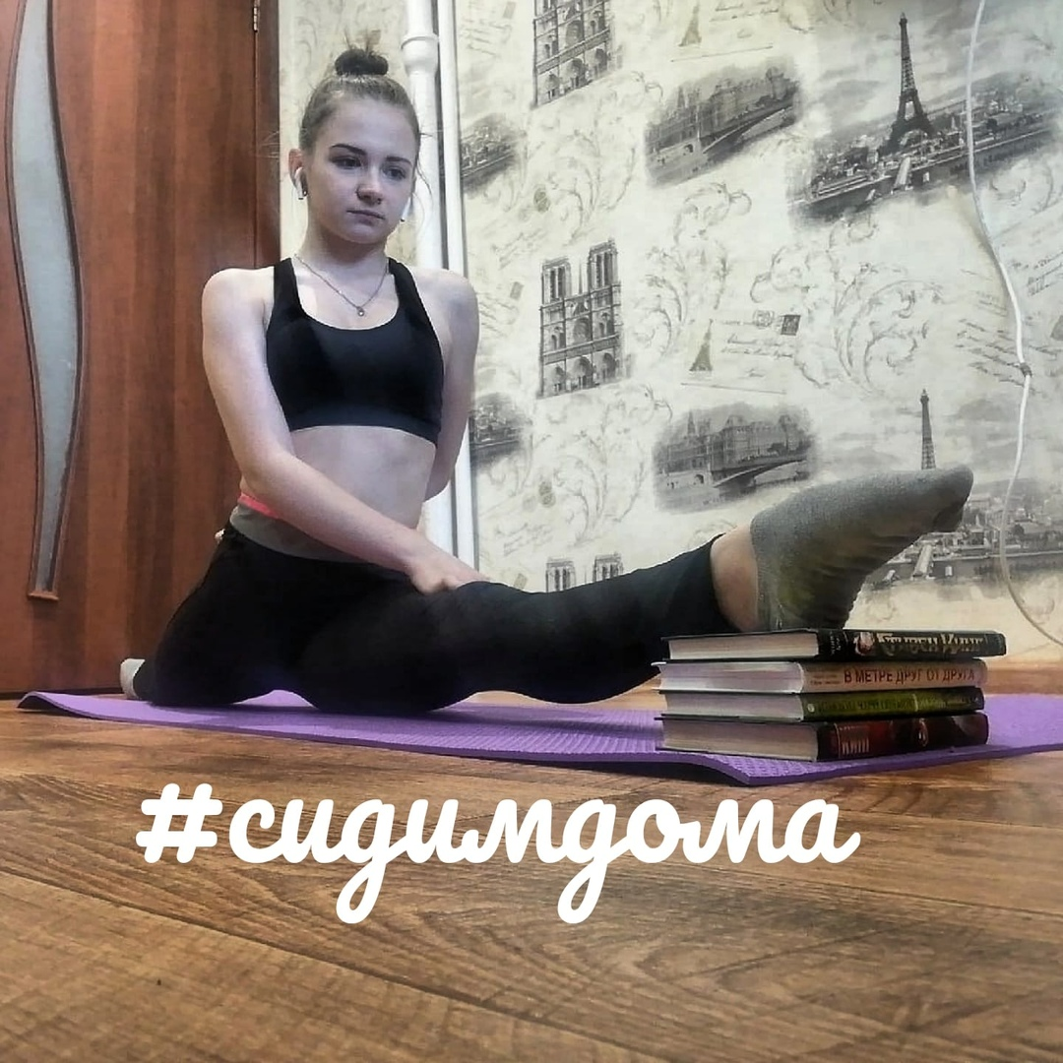
Флешмоб
«Сидим дома»

Slide 16
Формирование гражданских позиций средствами волонтерской городской программы воспитания и дополнительного образования «Фабрика добра»
Координаторы программы:
Кострыгина Екатерина Юрьевна
Шипилова Наталья Витальевна

